Slide 1


Élen az
egészségben

Slide 2

Ettől
eldobom
az agyam!
2
www.izys.hu
+36 1 769 0061

Slide 3

IZYS Őrangyal
Biztosítási elven működő közösségi szolgáltatás
Pénztár az Őrangyal tartalékot egy elkülönített számlán tartja nyilván
Nincs egyéni számla egyenlegnek szerepe
Kifizetések nem csökkentik az egyéni számla egyenlegét
Külön havi díja van
Csak tagdíjfizetők vehetik igénybe
www.izys.hu
+36 1 769 0061
3

Slide 4
IZYS Őrangyal
Őrangyal szolgáltatás* | Várakozási idő | Keretösszeg
41 féle rettegett betegség, esetén egészségügyi ellátás - koronavírussal! | covid 5 nap, többi 3 hónap | 2.000.000 Ft / esemény
Egynapos és ambuláns sebészeti műtét | 3 hónap | 500.000 Ft / év
Nagyértékű képalkotó diagnosztika (CT, MR, PET/CT, fogászati CT, Cardio CT) | 2 hónap | 500.000 Ft / év
Baleseti rokkantság, a lakóingatlan átalakításával kapcsolatos költségekre, illetve egyéb segédeszközökre terjed ki (pl. kerekesszék, vakvezető kutya, művégtag stb) | 1 hónap | 3.000.000 Ft
Kórházi napi térítés, naponta 2.500 Ft, már az első naptól, maximum 60 napig | 3 hónap | 150.000 Ft / év
Gyógyszertérítés | 3 hónap | 150.000 Ft / 2 év
Baleseti segély, jövedelemcsökkenés mértékéig, max. 50.000 Ft/hó, maximum 6 hónapon keresztül | 1 hónap | 300.000 Ft
60 napot meghaladó táppénz esetén kieső jövedelem, max. 50.000 Ft/hó, max. 6 hónapon át | 3 hónap | 300.000 Ft
Csonttörés - súlyosság százalékában kerül megállapításra | 1 hónap | 100.000 Ft / év
Terhességi ultrahang | - | 25.000 Ft / terhesség
Lombikprogramot megelőző vizsgálatok | 6 hónap | 200.000 Ft
Őssejt levétel sikertelensége esetén az induló díj térítése | - | 65.000 Ft
Szülés szolgáltatáshoz kapcsolódóan a magzat elvesztése | - | 375.000 Ft
Lakáshitel törlesztés, félévet meghaladó munkanélküliség esetén, a havi minimálbér 15%-áig | 3 hónap | 523.440 Ft / év
Gyerekruházati költségek, tankönyv és tanszer árának térítése, félévet meghaladó munkanélküliség esetén | 3 hónap | 290.800 Ft / gyermek
Sportbérlet hosszabbítása - a táppénz ideje alatt kiesett időre téríti meg a bérleti díj összegét a Pénztár | - | 100.000 Ft / év
Temetési költségek átvállalása | 12 hónap | 150.000 Ft
Lakóingatlanban keletkezett tűz- és elemi kár | első 10 eFt befizetéstől 1 hónap | 250.000 Ft / esemény
4
www.izys.hu
+36 1 769 0061

Slide 5
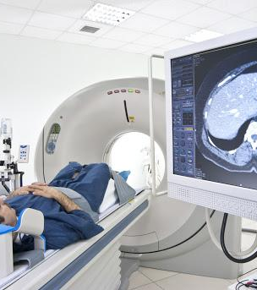
Nagyértékű
képalkotó diagnosztika
Nagyértékű képalkotó
diagnosztika
Nem vizsgálunk előzménybetegséget
Szakorvosi beutaló kell hozzá
10 napon belül leszervezzük
Nem csökken a keret idősek esetén!
CT, Fogászati CT, Cardio CT, MR, PET/CT is!
Keretösszeg: 500.000 Ft/év
Várakozási idő: 2 hónap
Teladoc:
+36 1 461 1531
5
www.izys.hu
+36 1 769 0061

Slide 6
41-féle
kritikus betegség
Előzmény nélküli betegség esetén
2 éven keresztül álljuk a rehabilitáció
során felmerülő orvosi, kórházi költségeket
Betegségenként részletes leírás, hogy mik az igénylés feltételei
Nem csökken a keret idősek esetén!
Újabb bekövetkezés esetén nem újul meg a keret
Keretösszeg: 2.000.000 Ft
Várakozási idő: 3 hónap,
COVID tüdőgyulladás esetén 5 nap
Kizárás: ÁLTALÁBAN alkohol, drog befolyásoltság, bűncselekmény elkövetése során, szándékos és súlyosan gondatlan magatartás
Teladoc:
+36 1 461 1531
6
www.izys.hu
+36 1 769 0061

Slide 7
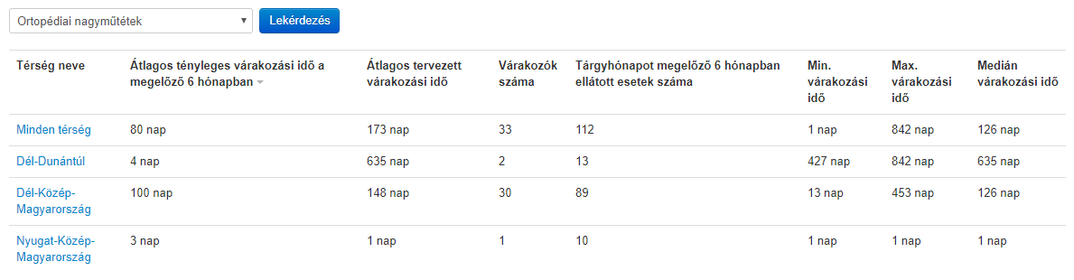
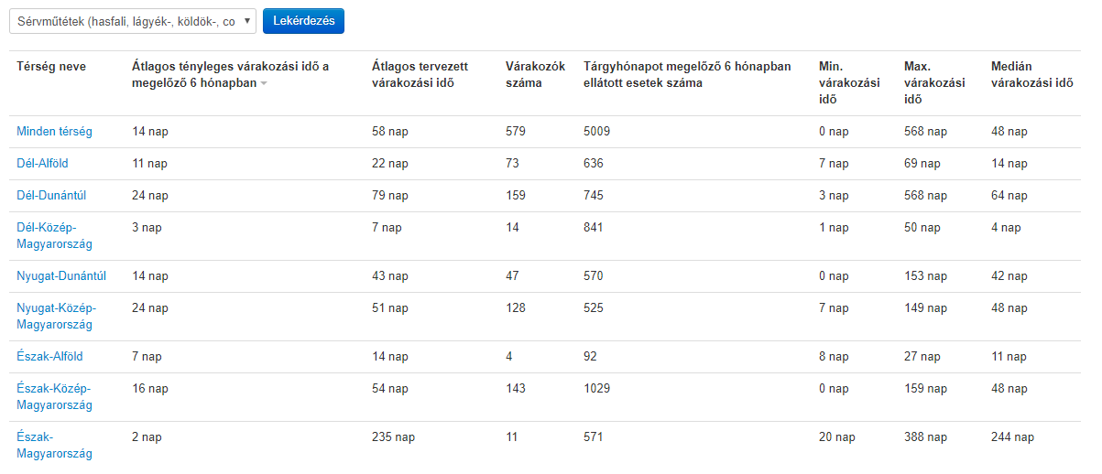
Ambuláns és egynapos sebészet
Kisműtétek, amik nem igénylik, hogy a műtéten átesett páciens 24 órát meghaladóan maradjon a kórházban
Előzmény nélküli betegség esetén
Nem csökken a keret az idősek esetén!
Keretösszeg: 500.000 Ft/év
Várakozási idő: 3 hónap
Kizárás: meddővé tétel, terhesség
megszakítás, fogászat, látásjavítás, esztétikai/szépészeti beavatkozások
Teladoc:
+36 1 461 1531
7
www.izys.hu
+36 1 769 0061

Slide 8
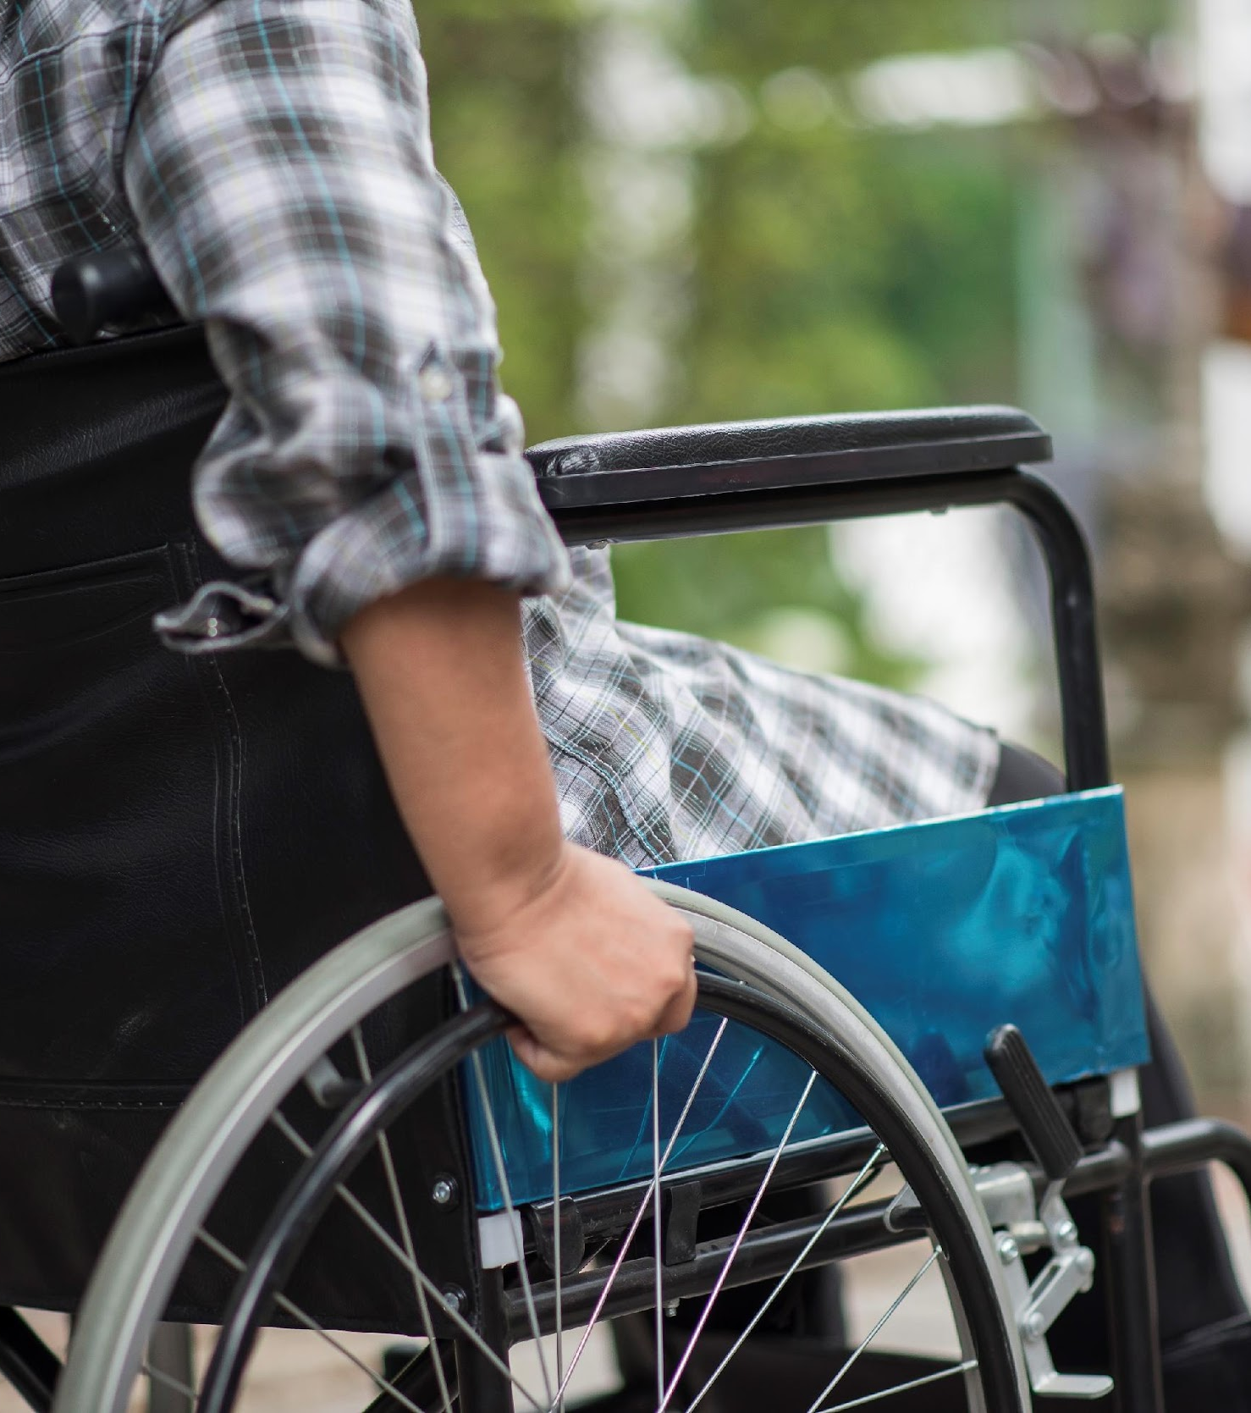
Csak balesetből adódó egészségkárosodásra
Egészségkárosodás százalékában
Lakás, ház átalakításának költségei,
illetve gyógyászati segédeszközök,
vakok eszközei
Egészségkárosodás megállapítását követő 120 napon be kell jelenteni, de 2 éven belül kell számlákkal igazolni a kiadásokat
Keretösszeg: 3.000.000 Ft
Várakozási idő: 1 hónap
Kizárás: alkohol, drog befolyásoltság, bűncselekmény elkövetése során,
szándékos és súlyosan gondatlan magatartás
Baleseti rokkantság
IZYS:
+36 1 769 0061
8
www.izys.hu
+36 1 769 0061

Slide 9

Egészségőr és egészségőr plusz szűrővizsgálaton felfedezett új betegség esetén jár,
Számlák alapján, a számlák összegéig,
Keretösszeg 24 hónapon belül költhető el,
Jövedelemcsökkenés mértékéig
Keretösszeg: 150.000 Ft,
Várakozási idő: 3 hónap
Kizárás: alkohol, drog befolyásoltság, bűncselekmény elkövetése során, szándékos és súlyosan gondatlan
magatartás, korábban szedett hasonló hatóanyag tartalmú gyógyszereket
IZYS:
+36 1 769 0061
gyógyszertérítés
60
9
www.izys.hu
+36 1 769 0061

Slide 10
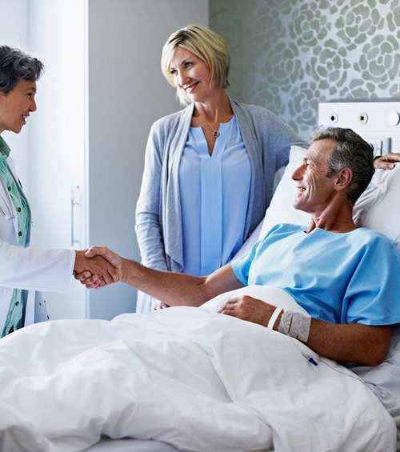
Már az első naptól
Táppénz kiegészítésként folyósítjuk,
Baleseti segéllyel, sportbérlettel együtt nem igényelhető
Keretösszeg: 2.500 Ft/munkanap,
maximum 60 napra
Várakozási idő: 3 hónap
Kizárás: alkohol, drog befolyásoltság,
bűncselekmény elkövetése során,
szándékos és súlyosan gondatlan
magatartás, kórelőzmény betegség
IZYS:
+36 1 769 0061
kórházi
napi térítés
60
10
www.izys.hu
+36 1 769 0061

Slide 11

Egybefüggő 60 napot
meghaladónak kell lennie
Táppénz kiegészítésként, csonttöréssel, sportbérlettel együtt nem igényelhető
Jövedelemcsökkenés mértékéig
Keretösszeg: 50.000 Ft/hó,
6 hónapon keresztül
Várakozási idő: 3 hónap
Kizárás: alkohol, drog befolyásoltság, bűncselekmény elkövetése során,
szándékos és súlyosan gondatlan
magatartás, terhesség-szülés, vagy veszélyeztetett terhesség
IZYS:
+36 1 769 0061
60 napot
meghaladó táppénz
60
11
www.izys.hu
+36 1 769 0061

Slide 12
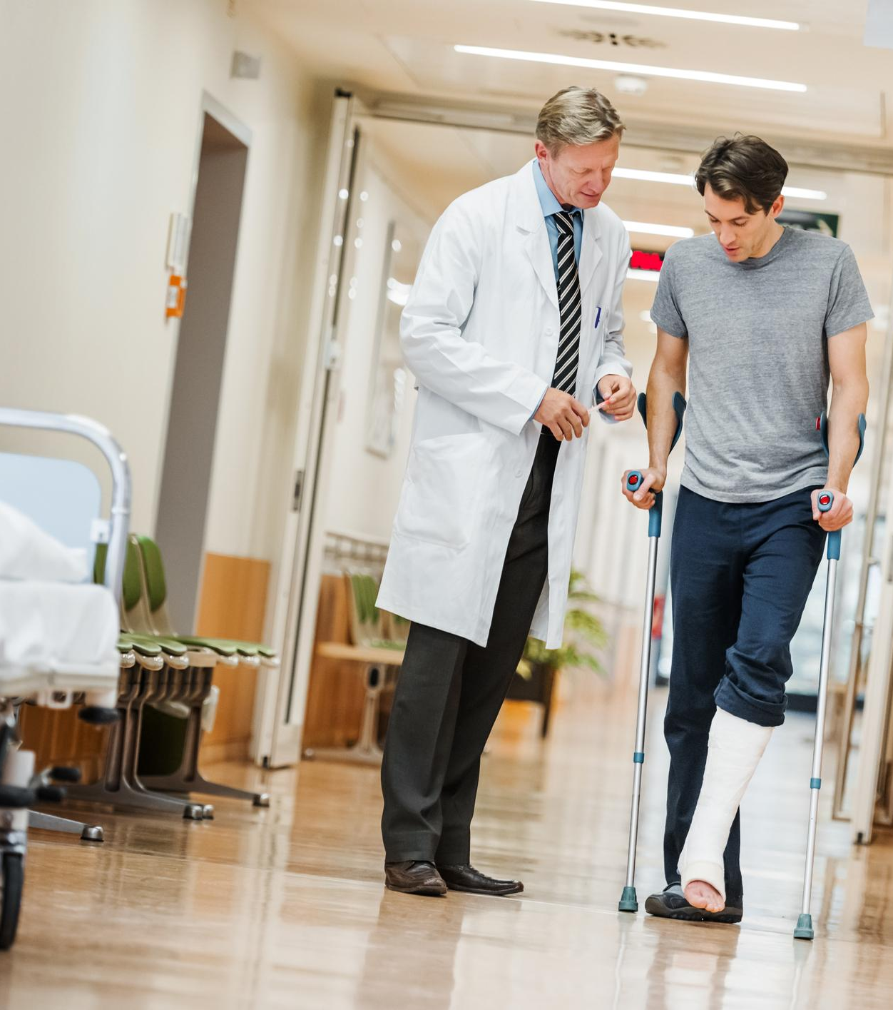
Táppénz kiegészítésként nyújtott szolgáltatás
Táppénz kiegészítésként, sportbérlettel, 60 napot meghaladó táppénzzel együtt nem igényelhető
Jövedelemcsökkenés mértékéig
Több testrész sérülése esetén összeadódnak
Keretösszeg: 100.000 Ft/baleset
Várakozási idő: 1 hónap
Kizárás: alkohol, drog befolyásoltság, bűncselekmény elkövetése során,
szándékos és súlyosan gondatlan magatartás
IZYS:
+36 1 769 0061
Csonttörés
 | Egyszerűbb csont | Végtag csont | Egyéb kiemelt testtájéki csont
Csonttörés | 8% | 20% | 50%
Súlyos csonttörés | 15% | 50% | 100%
12
www.izys.hu
+36 1 769 0061

Slide 13
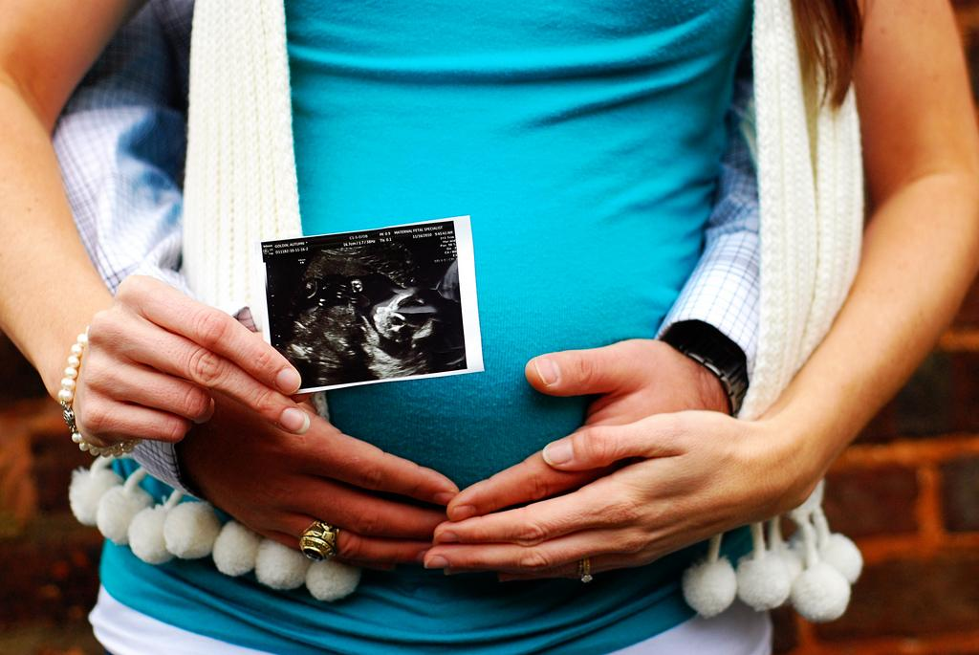
3D-4D-5D babamozi
vagy bármilyen ultrahang
Számla alapján
Keretösszeg: 25.000 Ft
Várakozási idő: Nincs
Elvárt feltöltés: 500.000 Ft
Kizárás: Nincs
Magzati ultrahang
IZYS:
+36 1 769 0061
13
www.izys.hu
+36 1 769 0061

Slide 14

Sikertelen őssejt levétel esetén
Kezdőszett árának térítése
Keretösszeg: 65.000 Ft/őssejt levétel
Várakozási idő: Nincs
Kizárás: Nincs
Őssejt levétel
IZYS:
+36 1 769 0061
14
www.izys.hu
+36 1 769 0061

Slide 15

Lombikprogramot megelőzően elvégzendő vizsgálatok finanszírozására szolgál.
Keretösszeg: 200.000 Ft / alkalom,
Várakozási idő: 6 hónap
Kizárás: A kockázatviselés dátumát megelőzően terméketlenségre irányuló korábbi vizsgálatok, megállapítások.
Lombik program
IZYS:
+36 1 769 0061
15
www.izys.hu
+36 1 769 0061

Slide 16

Magzat elvesztése
Veszteség kompenzálására
24. hetet meghaladó terhesség esetén
Keretösszeg: 375.000 Ft, de max. elmúlt 12 hónapban befizetett összeg 50%-a
Várakozási idő: Nincs
Kizárás: Gondatlan magatartás, felelőtlen viselkedés, szándékos tett. Terhesség megszakítás, drog, alkohol függőség. Mesterségesen megtermékenyítéssel
fennálló terhesség
IZYS:
+36 1 769 0061
16
www.izys.hu
+36 1 769 0061

Slide 17


Legalább 6 hónapot meghaladó
munkanélküliség esetén
Korábban pénztári számláról
finanszírozott lakáshitel törlesztő rész alapján
kerül megállapításra
Közös megegyezéssel megszűnt munkaviszony
esetén is
Keretösszeg: Havonta a minimálbér
15%-a, de max. 12 hónapon keresztül,
nem újul meg
Várakozási idő: 3 hónap
Kizárás: 24 hónapot meghaladó
munkanélküliség után nem jár
%
Lakáshitel törlesztés
IZYS:
+36 1 769 0061
17
www.izys.hu
+36 1 769 0061

Slide 18


Legalább 6 hónapot meghaladó
munkanélküliség esetén
18. életévét be nem töltött
gyermekek után jár
Csak tankönyv, tanszer, ruházati költségekre
Korábban pénztári számláról finanszírozott iskoláztatás címén igénybe vett szolgáltatások
alapján kerül megállapításra
Keretösszeg: Évente gyermekenként
a minimálbér 100%-a
Várakozási idő: 3 hónap
Kizárás: 24 hónapot meghaladó
munkanélküliség után nem jár
IZYS:
+36 1 769 0061
Gyermeknevelés
18
www.izys.hu
+36 1 769 0061

Slide 19

Bérlet időarányos része
Táppénz kiegészítésként csonttöréssel,
60 napot meghaladó táppénzzel
együtt nem igényelhető
Keretösszeg: 100.000 Ft / év
Várakozási idő: nincs
Kizárás: alkohol, drog befolyásoltság, bűncselekmény elkövetése során,
szándékos és súlyosan gondatlan
magatartás, terhesség-szülés,
vagy veszélyeztetett terhesség
Sportbérlet
IZYS:
+36 1 769 0061
19
www.izys.hu
+36 1 769 0061

Slide 20


Tag halála esetén temetés igazolt költségeire
Keretösszeg: 150.000 Ft
Várakozási idő: 12 hónap
Kizárás: nincs
IZYS:
+36 1 769 0061
Temetés
20
www.izys.hu
+36 1 769 0061

Slide 21
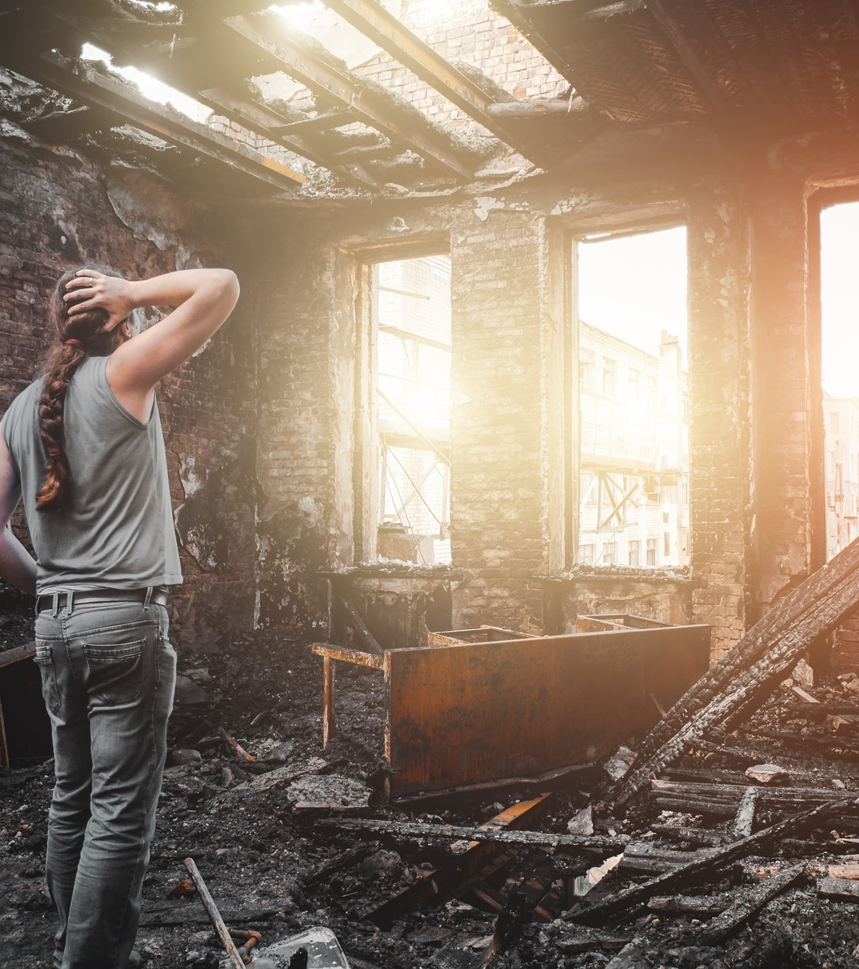
Lakóingatlan bekövetkezett károkra
Elég tagdíjfizetőnek lennie
Keretösszeg: 250.000 Ft / esemény
Várakozási idő: 1 hónap
Kizárás: Saját maga által okozott tűz
Tűz és elemi kár
IZYS:
+36 1 769 0061
21
www.izys.hu
+36 1 769 0061

Slide 22

Egészségcélú
értékesítés
Egynapos sebészet
41-féle kritikus betegség
Nagyértékű diagnosztika
Gyógyszertérítés
Kórházi napi térítés
Baleseti rokkantság és segély
Táppénz kiegészítés
Csonttörés
22
www.izys.hu
+36 1 769 0061
22

Slide 23

Ha nem
csak a
szíved fontos!
IZYS Őrangyal közösségi
szolgáltatás
23
www.izys.hu
+36 1 769 0061

Slide 24
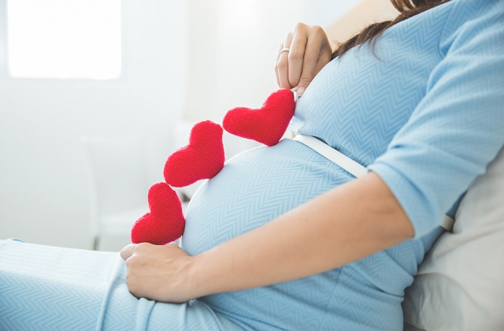
Családalapítás
célú értékesítés
Terhességi ultrahang (3D-4D-5D babamozi)
Kórházi napitérítés
Őssejt levétel
Lombikprogram vizsgálatai
Magzat elvesztése
24
www.izys.hu
+36 1 769 0061

Slide 25
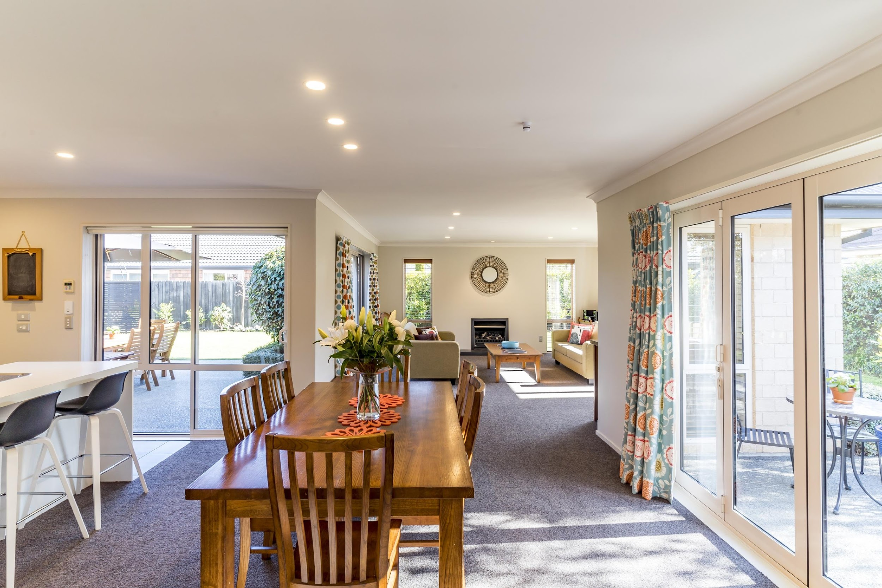
Otthon és
egzisztencia
kiegészítő védelem
Lakáshitel törlesztés
Tűz- és elemi kár
Gyermeknevelés
Táppénz kiegészítés
25
www.izys.hu
+36 1 769 0061

Slide 26

Kedvezményezett
18 éven aluli közeli hozzátartozóra köthető:
  Unoka
  Gyermek
  Testvér
Őrangyal kedvezményezett díja ugyanannyi, mint a Pénztártagé
Nem szűnik meg 18 éves korban, addig maradhat a csomagban, amíg nem lesz saját pénztára
26
www.izys.hu
+36 1 769 0061

Slide 27


Bekerültek
Kivettük a kizárások közül:
Fegyveres szolgálatot teljesítőket
Versenyszerű sportolókat
27
www.izys.hu
+36 1 769 0061

Slide 28
Miért éri
meg az
ügyfélnek?
Pénztári költség:
295 Ft
Őrangyal szolgáltatás havi díja:
395 Ft
28
www.izys.hu
+36 1 769 0061

Slide 29

IZYS Pénztár
Egészségtudatos élet első lépcsője

Slide 30

A szűrés
biológiai alapjai
A betegségek nem a derül égből villámcsapásként törnek ránk, hanem egy időben akár évekre elhúzódó, több szakaszból álló folyamat eredményei.
30
www.izys.hu
+36 1 769 0061

Slide 31
Orvosi szempontból
az egészségügyi állapot szakaszai
Megelőzés szakasza
Preklinikai
szakasz
Klinikai
szakasz
Az elsődleges megelőzésre szolgáló idő: a kockázati, vagy rizikótényezők kiiktatásával (dohányzás, helytelen táplálkozás, mozgásszegény életmód) elejét venni a betegségnek.
A biológiai kezdet, amikor a betegség
még rejtetten, sejtszinten indul, tünetek még nem jelentkeznek.
Azzal indul, amikor
a betegség okozta tünetek és panaszok megjelenése miatt a beteg orvoshoz
fordul.
A súlyos betegségek kezdetben tünetmentesek.
Amikor már panaszt okoznak, akkor általában nagy a baj. Ezért érdemes rendszeresen vizsgálni az egészségügyi állapotot.
31
www.izys.hu
+36 1 769 0061

Slide 32

Miért jó rendszeresen ellenőrizni egészségügyi állapotunkat?
Jobb azelőtt észre venni mielőtt súlyossá válik
A prevenció mindig jobb, mint
a kialakult betegség gyógyítása,
  mind pénzügyi,
  mind mentális szempontból
Egészségtudatosabbá tesz
Jobban megismerjük a testünk és azt, hogy mivel teszünk neki jót
Ha tudjuk, hogy egészségesek vagyunk, akkor jobban is érezzük magunkat
Meghosszabbíthatja az életünket
32
www.izys.hu
+36 1 769 0061

Slide 33





Kinek fokozottan fontos a szűrővizsgálat?
Akinek családjában örökletes betegségek előfordultak
(rák, szív- és érrendszeri probléma, cukorbetegség)
Azoknak, akik több éve nem voltak orvosnál
Azoknak, akik nem táplálkoznak egészségesen, keveset mozognak, gyakran fogyasztanak alkoholt, dohányoznak
Akik rohanó életmódot folytatnak, keveset tudnak pihenni, munkájuk stresszel jár
Fáradtság, levertség, alvásproblémák koncentrációs problémák esetén
Túlsúlyosak, menopauza, magas koleszterin, ülőmunka esetén
33
www.izys.hu
+36 1 769 0061

Slide 34

Egészségőr
szűrővizsgálati
csomagok
34
www.izys.hu
+36 1 769 0061

Slide 35
Csomagok jellemzői
Alacsony
havi díj
Biztosítási
elven működik
Rugalmas
Bárki számára elérhető jövedelemtől függetlenül, a ráfordított összegnél hatványozottan nagyobb értékű szolgáltatás.
A közösségi tartalék javára átcsoportosított összeg, a tartalékhoz csatlakozás megszűnésekor nem kérhető vissza.
Ügyfél eldöntheti a szűrővizsgálat rendszerességét: éves, kétéves és azonnali. Futamidő alatt bármikor előre hozhatja az időpontot plusz befizetéssel.
Amikor a választott rendszeresség szerint jogosulttá válik a szűrővizsgálatra, akkor a pénztár értesíti a tagot.
Így biztos lehet benne, hogy nem felejti el!
35
www.izys.hu
+36 1 769 0061

Slide 36


Vizsgálatok Egészségőr Egészségőr plusz
Milyen vizsgálatokat tartalmaz?
Belgyógyászati szakvizsgálat, állapotfelmérés - részletes egyéni kórtörténet és életmód kérdőív felvétele, családi anamnézis felvétele, különös tekintettel az anyagcsere, szív-, érrendszeri és daganatos betegségek előfordulására
12 elvezetéses EKG vizsgálat
Egyensúlyérzék vizsgálata
Mozgásszervek vizsgálata
Vércukorszint mérés
Antropometriai vizsgálatok
Laboratóriumi vizsgálatok teljes vérkép és vizeletvizsgálat
Digitális mellkas röntgen vizsgálat, szakorvosi kiértékeléssel
Légzésfunkciós vizsgálatok, tüdő életkor meghatározás
A hasüregi és kismedencei szervek áttekintő precíziós, elasztográfiás ultrahang vizsgálat
Duplex/Power/CWfunkcionális vizsgálata/Pulzus Doppler ultrahang vizsgálata - a nyaki verőér dinamikus
Anyagcsere betegségek: inzulinrezisztencia és cukorbetegség szűrővizsgálat
Szakmaii indokoltság esetén 1 kiegészítő szakorvosi vizsgálat - bőrrákszűrés,
elasztográfiás emlő vagy pajzsmirigy ultrahang vizsgálat, nőgyógyászati, fül-orr-gége, bőrgyógyászati, kardiológiai, belgyógyászati, gasztroenterolügiai, ultrahang, urológiai, tüdőgyógyászati, reumatológiai, ortopédiai szakorvosi vizsgálatok
36
www.izys.hu

Slide 37
Megtakarítási időszakban, orvos-szakmai indokoltság esetén elérhető vizsgálatok:
Milyen vizsgálatokat tartalmaz?
Vizsgálatok Egészségőr Egészségőr plusz
Laboratóriumi vizsgálatok(kvalitatív és kvantitatív vérkép, vércukor, We, LDL-, HDL- és összkoleszterin, triglicerid, karbamid, kreatinin, GOT, GPT, GGT, alkalikus foszfatáz /ALP/,bilirubin, nátrium, kálium, összfehérje. albumin, húgysav)
Ultrahang-vezérelt aspirációs citológiai mintavétel (vékonytű biopszia)
Digitális mellkas röntgen vizsgálat, szakorvosi kiértékeléssel
Szolgáltatás díja
Azonnali
igénybevétel - prevenciós
szolgáltatás:
+ 10%
adókedvezmény
Azonnali igénylés esetén a közösségi tartalék javára átvezetendő összeg
Havonta a közösségi tartalék javára átvezetendő összeg éves rendszerességgel
Havonta a közösségi tartalék javára átvezetendő összeg 2 éves rendszerességgel
119 500 Ft
9 980 Ft
4 999 Ft
155 000 Ft
12 980 Ft
6 490 Ft
37
www.izys.hu

Slide 38
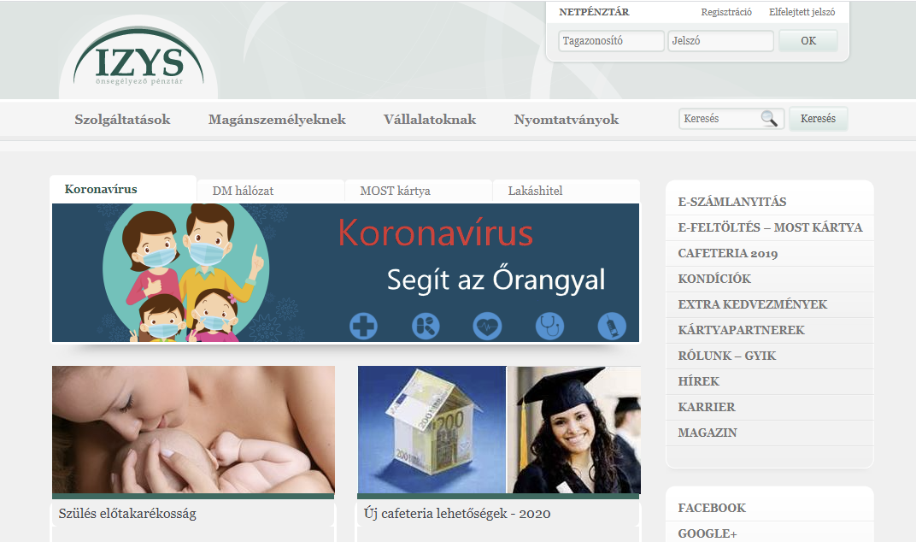
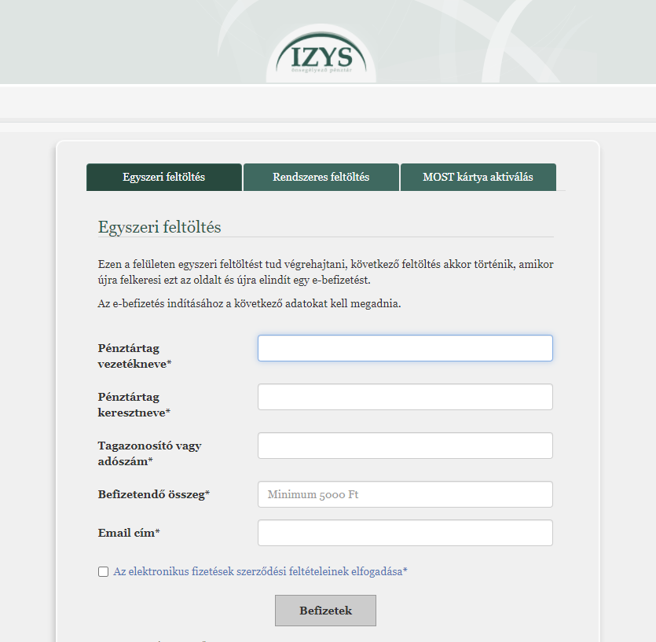
Rendszeres
kártyás befizetés
Ha az ügyfél kitöltötte a szükséges nyomtatványokat,
akkor egyből érdemes beállítani egy rendszeres kártyás egyenlegfeltöltés minden hónap 24.-re.
38
www.izys.hu

Slide 39

Belgyógyászati állapotfelmérés
és családi anamnézis
A vizsgálatot egy részletes kórtörténeti kikérdezés előzi meg (korábbi betegségek, műtétek, rendszeresen szedett gyógyszerek, dohányzás, testmozgás stb.). A vizsgálat során az orvos elvégzi a bőr, a garat, a nyirokmirigyek, a pajzsmirigy, a mellkas, a szív, a tüdő, a has, a végtagok, a keringés és az idegrendszer fizikális vizsgálatát, továbbá vérnyomást mérünk, ellenőrizzük a látást Kettesy-tábla alapján, elvégezzük a has és a gerinc tapintással történő vizsgálatát. A beteg csont és izomrendszeréről is tájékozódunk. Családi anamnézis felvétele, különös tekintettel az anyagcsere, szív-, érrendszeri és daganatos betegségek előfordulására.
39
www.izys.hu
+36 1 769 0061

Slide 40
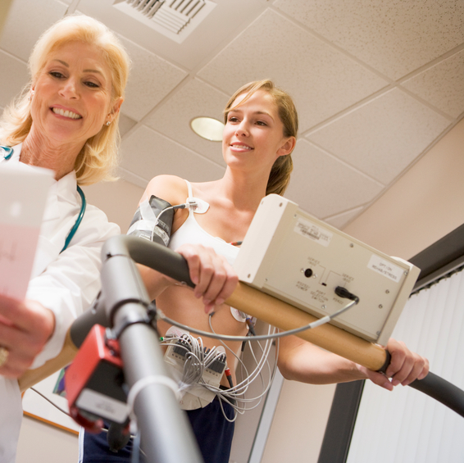
12 elvezetéses EKG vizsgálat
A szív elektromos tevékenységét papírszalagra rajzolt görbék formájában jeleníti meg. Vizsgálható vele a percenkénti szívverések száma, azok szabályossága, a szív ingerképzése, ingervezetése, ritmuszavarok, ingervezetési zavarok, a szívizomzat oxigénhiánya, károsodása. Számos egyéb kórállapot mellett információt ad többek között a szívet alkotó kamrák falának nagyságáról, de az alkalmazott gyógyszerek szívműködést befolyásoló hatásairól vagy azok nemkívánatos mellékhatásairól is. Noha különösebb előkészületre nincs szükség, közvetlenül a vizsgálat elvégzése előtti fizikai terhelés (pl. felmenetel a lépcsőn) megváltoztathatja a görbét. Pár perc pihenés után azonban a szív ismét nyugalmi állapotába kerül.
40
www.izys.hu
+36 1 769 0061

Slide 41

Antropometriai
vizsgálatok
Testsúly és testmagasság mérés,
BMI (testtömeg index) meghatározás,
testösszetétel mérés -
izomtömeg%, testzsír%, visceralis zsír%,
alapanyagcsere meghatározás
41
www.izys.hu
+36 1 769 0061

Slide 42
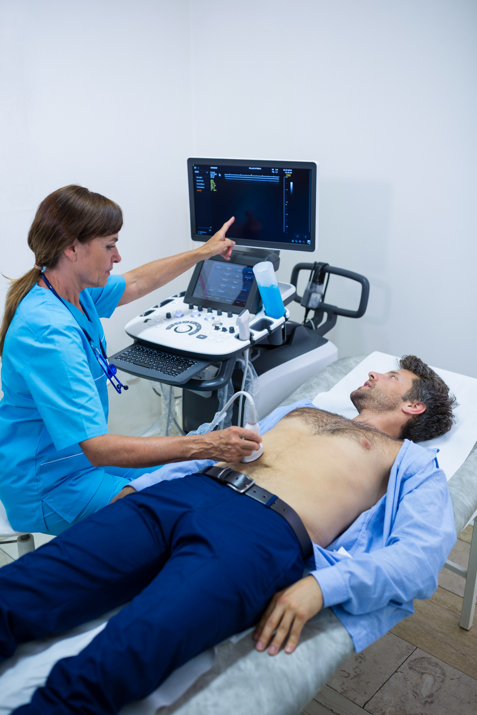
Hasi és kismedencei
ultrahang vizsgálat
A vizsgálat a beteg számára sem sugár-, sem egyéb terheléssel nem jár. A vizsgálattal áttekintik a máj, az epeutak, epehólyag, a hasnyálmirigy, a gyomor-, illetve bélrendszer (gyulladások, daganatok), lép, vesék, mellékvesék, húgyhólyag, méh és petefészek, valamint a prosztata szerkezetét és elváltozásait. A vizsgálat során a leírt szervek gyulladását, kövességét, jó- és rosszindulatú elváltozásait tudjuk diagnosztizálni. A vizsgálatok különösen javasoltak gyomor- és bélpanaszok tisztázására, daganatos betegségek szűrésére. Ahhoz, hogy a vizsgálat teljes értékű legyen, éhgyomorral és teli húgyhólyaggal szükséges érkezni.
42
www.izys.hu
+36 1 769 0061

Slide 43
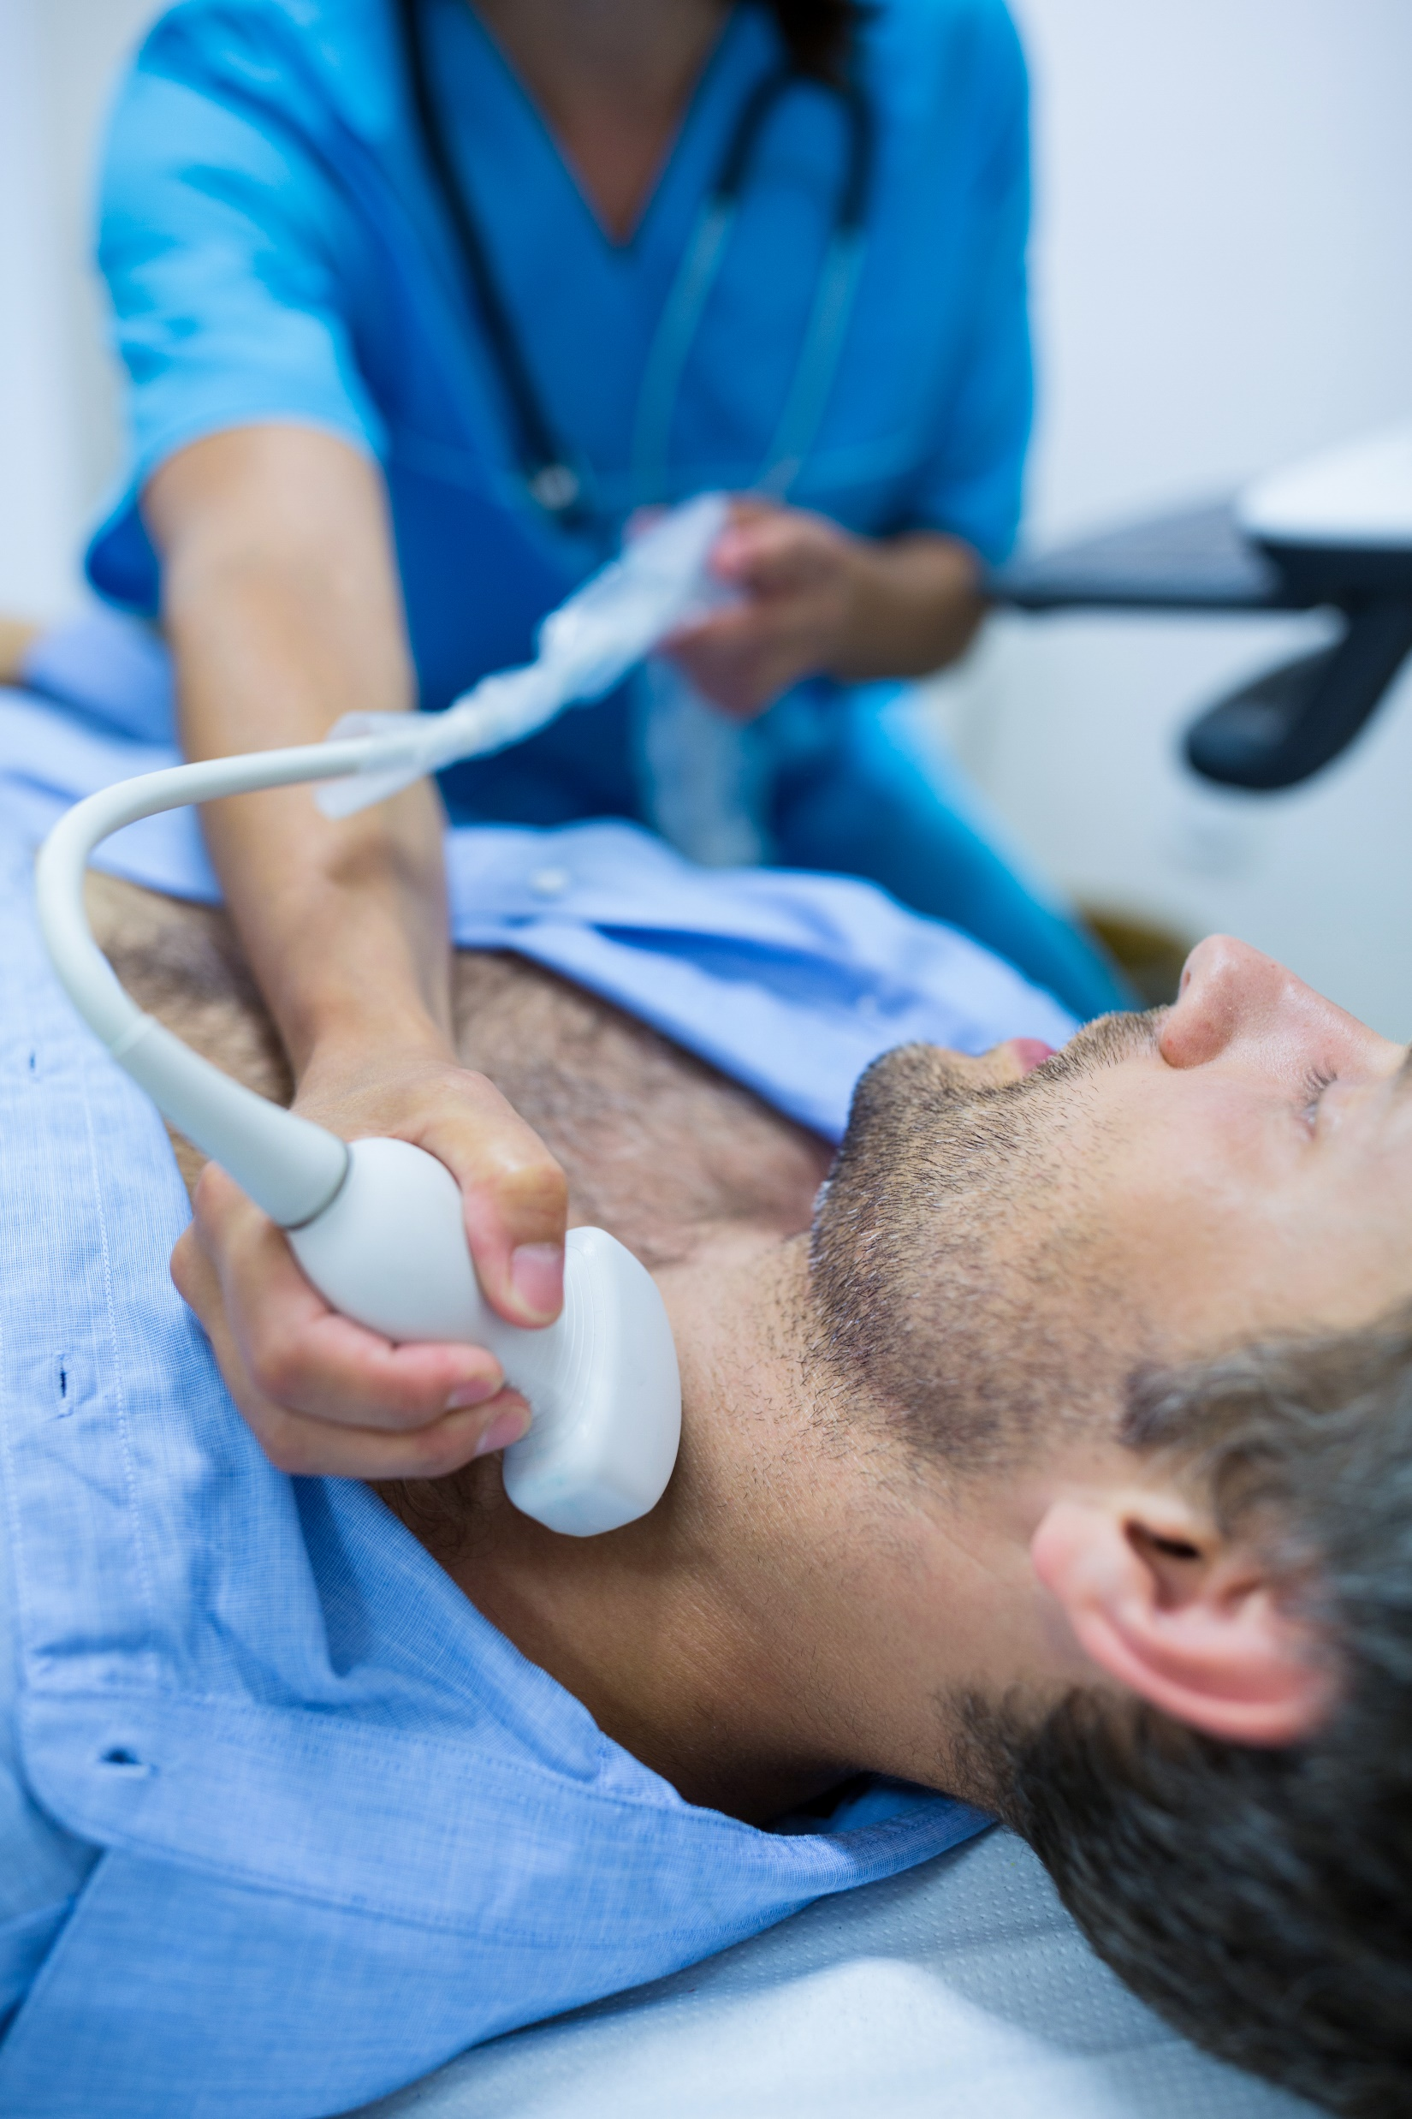
Carotis ultrahang
vizsgálat
Nyaki verőér dinamikus funkcionális vizsgálata - a szív és érrendszeri betegségek, valamint stroke rizikófelméréséhez. A vizsgálat során, a hasi UH-hoz hasonlóan, zselés anyaggal kenik be a beteg nyakát az erek lefutásának megfelelően. Az agy irányába haladó erek átjárhatóságát lehet megvizsgálni, fájdalommentesen. A nyaki ultrahang vizsgálja az erek esetleges elzáródását, szűkületét. Néhány jellegzetes tünet vagy betegség, amelyek fennállásakor biztosan javasolunk nyaki ultrahang diagnosztikát is elvégeztetni: Stroke, TIA (átmeneti agyi keringési zavar) átesett betegeknél, egyensúlyzavar, tartós szédülés
43
www.izys.hu
+36 1 769 0061

Slide 44
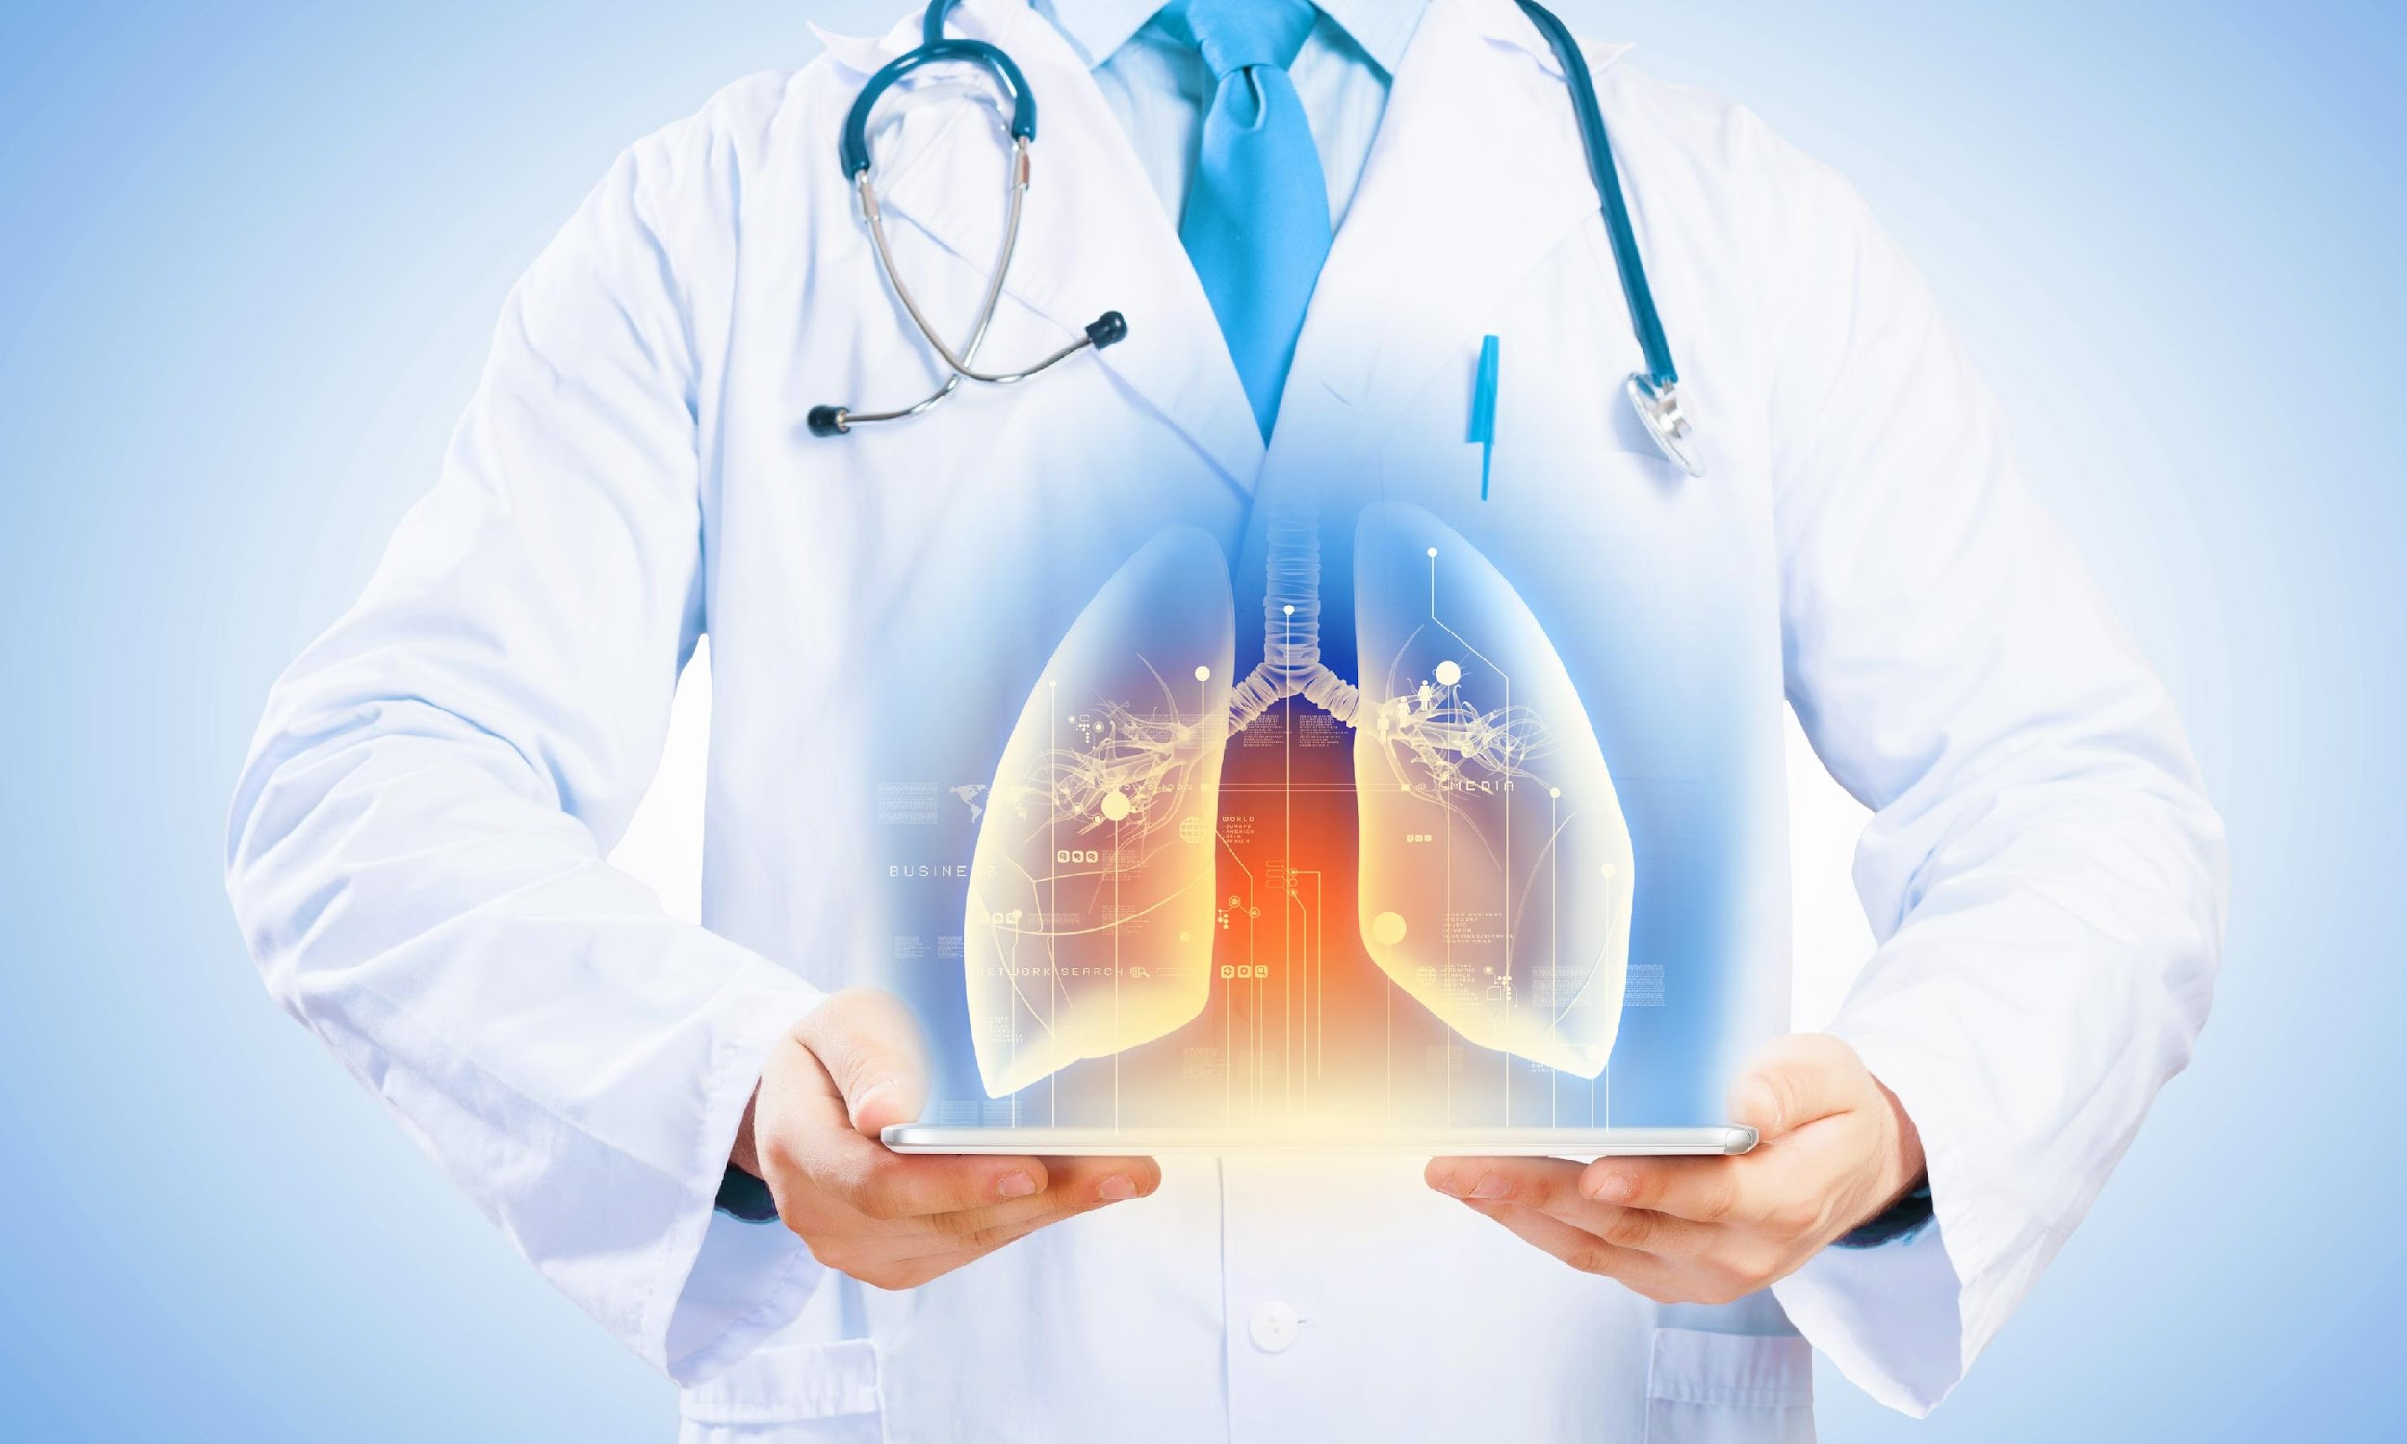
Légzésfunkciós vizsgálatok,
tüdő életkor meghatározás
A spirometria egy olyan légzésfunkciós vizsgálat, mellyel vizsgálhatjuk a tüdő térfogatát, a légzés minőségét, valamint a gázcsere és a keringés állapotát. Jelentős segítséget jelent a légzészavarok diagnosztizálásában és kezelésében. A spirométer felépítése szerint lehet zárt és félig-, vagy teljesen nyílt. A vizsgálat ülő, vagy álló testhelyzetben történik, becsipeszelt orral. A spirométerre egy eldobható szájcsutorát helyezünk és ezen keresztül kell az orvos utasításai alapján ki-be lélegeznünk. A műszer a maximális kapacitású belégzés utáni erőltetett kilégzés térfogatát, illetve áramlási sebességét nézi. A műszerrel összekötött számítógép összeveti a mért eredményeket az azonos korú, nemű, testsúlyú és magasságú személytől elvárható értékekkel és megjeleníti azt. Ha az obstruktív rendellenesség kimutatható, az orvosnak meg kell állapítania, hogy az visszafordítható-e. A légzésfunkciós vizsgálatok (PFT, pulmonary function test) hasznosak a tisztázatlan légzőszervi tünetek okának diagnosztizálásában és az ismert légzőszervi betegségben szenvedő betegek állapotának nyomon követésében.
44
www.izys.hu
+36 1 769 0061

Slide 45
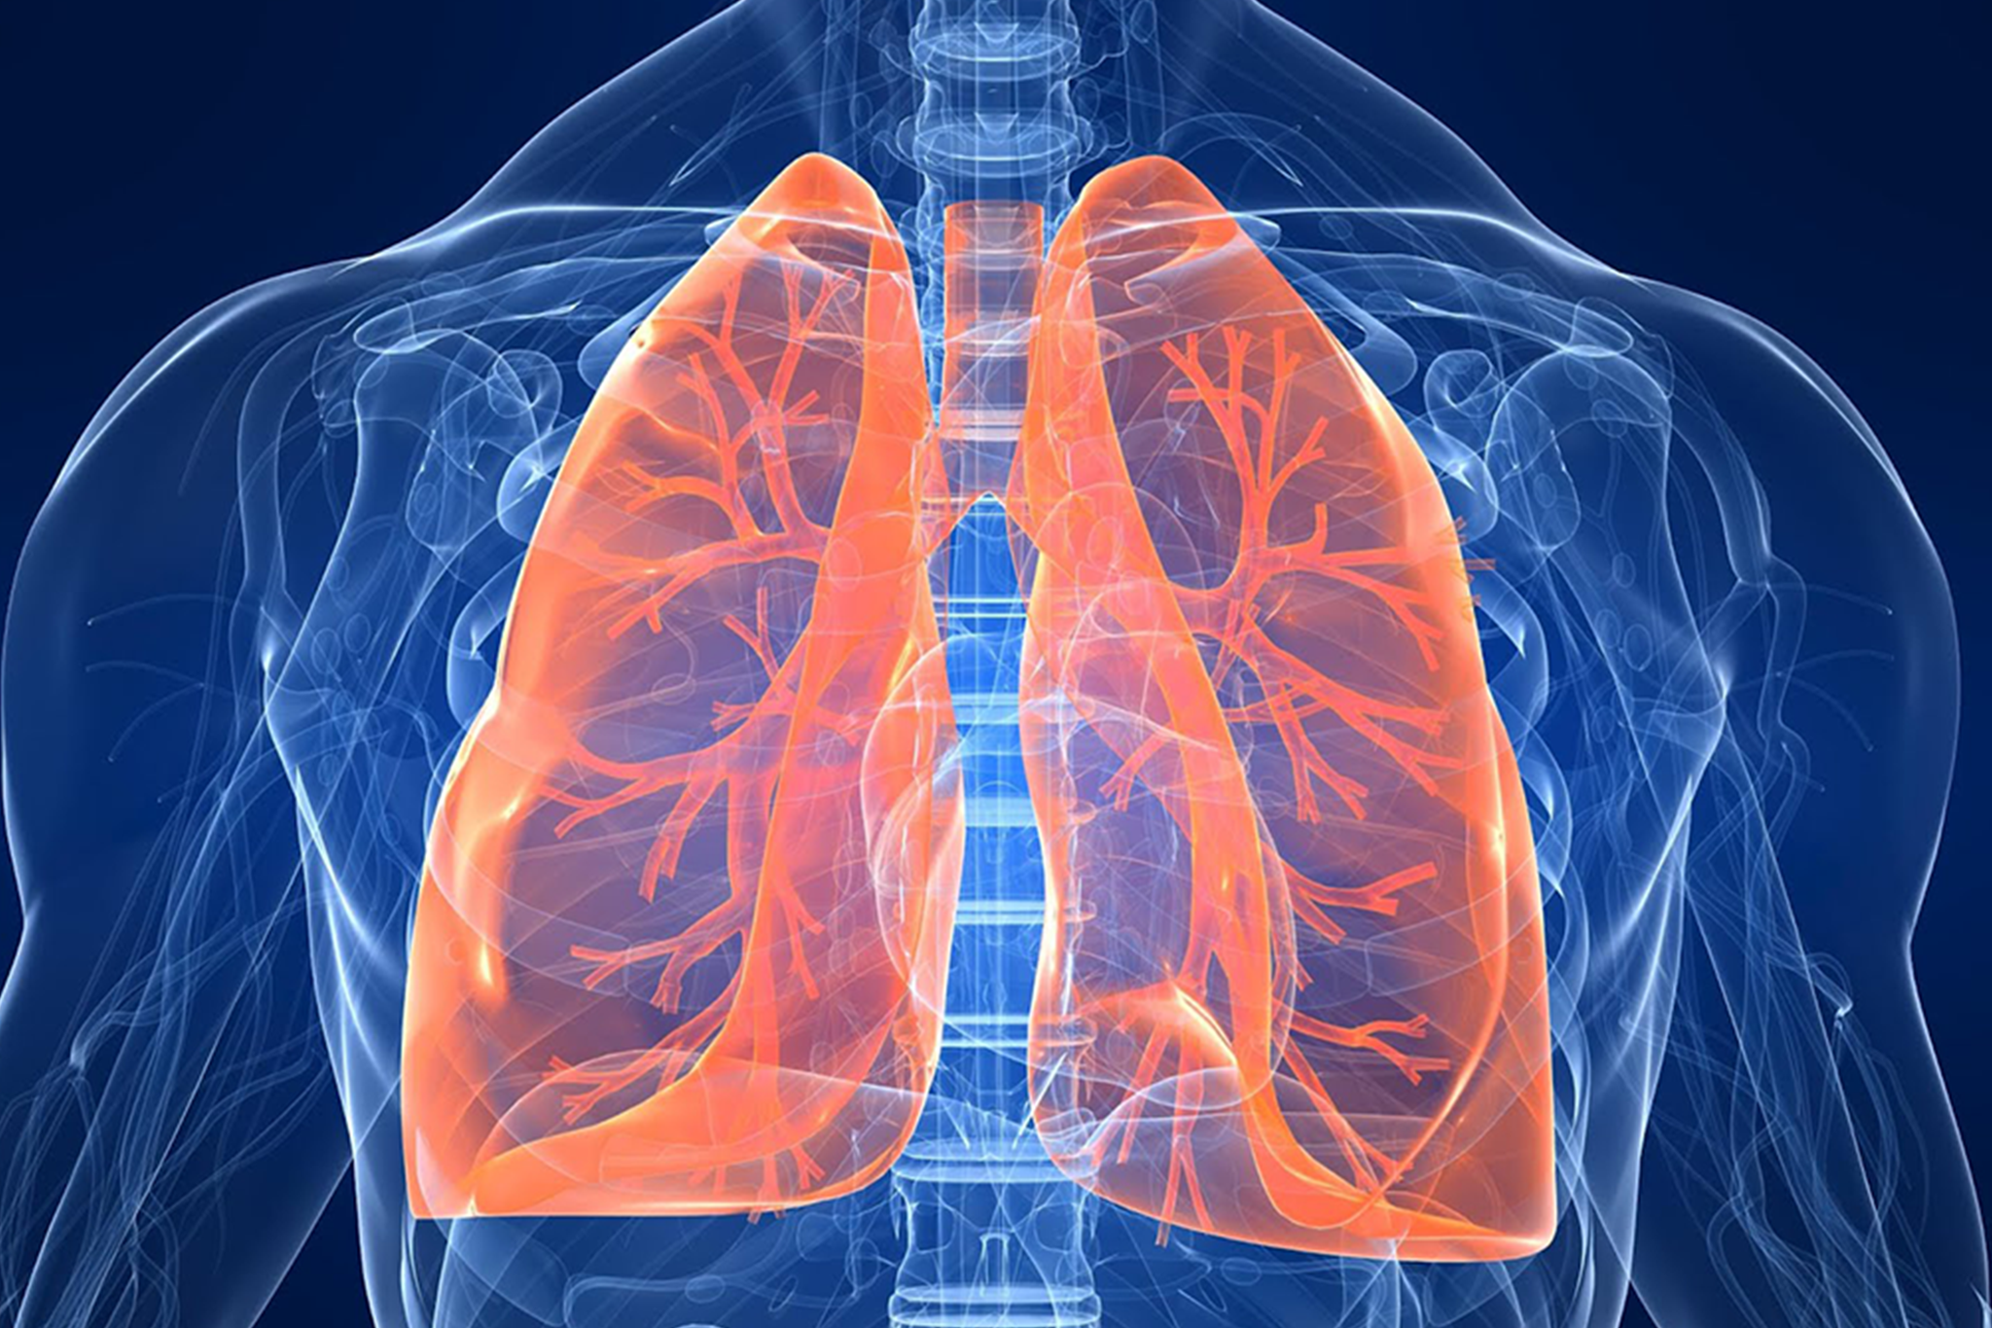
Digitális mellkas röntgen
vizsgálat, szakorvosi kiértékeléssel
Olyan röntgenfelvétel, amely a mellkasi szervek – elsősorban a tüdők, a szív, a nagyerek, a bordák és a rekeszizom – árnyékát és e szervek bizonyos eltéréseit ábrázolja. Így például a tüdőgyulladás, tüdődaganatok, TBC, tüdőtágulat, mellkasi folya-dékgyülem, szívbetegség következtében kialakuló kisvérköri pangás, légmell, stb. A páciensnek félmeztelenre vetkőzve kell beállnia a röntgen-készülékbe, a mellkasát a filmet tartó ernyőnek nyomva. Az asszisztens megkéri, hogy vegyen nagy levegőt, tartsa vissza a lélegzetét, és ne mozogjon. Ekkor készíti el a röntgenfelvételt.
Egészségőr+
csomagnál a szűrővizsgálatot megelőző vizsgálat esetén 3 hónap várakozási idő.
45
www.izys.hu
+36 1 769 0061

Slide 46

Labor
Egészségőr
és Egészségőr+ csomagoknál a szűrővizsgálatot megelőző vizsgálat esetén 3 hónap várakozási idő
Laboratóriumi vizsgálat:
kvalitatív és kvantitatív vérkép,
vércukor,
We, koleszterinek: LDL-, HDL és összkoleszterin, triglicerid, karbamid, kreatinin, májfunkció - GOT, GPT, Gamma GT, alkalikus foszfatáz (ALP), vesefunkció - bilirubin, nátrium, kálium, összfehérje, albumin, húgysav
Vizeletvizsgálat:
teljes vizelet és üledék
46
www.izys.hu
+36 1 769 0061

Slide 47

Anyagcsere betegségek: inzulinrezisztencia és cukorbetegség szűrővizsgálat
Amennyiben inzulinrezisztencia kerül megállapításra, akkor javasolt azonnal életmódbeli változtatásokat eszközölni, ugyanis ilyenkor még visszafordítható az állapot és megelőzhető a cukorbetegség kialakulása. 3 pontos cukorterheléses vizsgálattal inzulin szintek ellenőrzése mellett, mely során azt nézik, hogy egy cukros folyadék elfogyasztása milyen mértékben emeli meg a vércukor és inzulin szintet az éhgyomri értékekhez képest.
Másik fontos adat, ami szóba kerülhet az IR kivizsgálása során, az a HOMA-index. A HOMA index egy számított érték, ami az éhgyomri vércukor és inzulin szint értékekből kerül kiszámolásra. Az utóbbi években kezd elterjedni az adiponektin szint mérése, melyet még ritkán alkalmaznak IR vizsgálata során.
47
www.izys.hu
+36 1 769 0061

Slide 48

Ultrahang-vezérelt aspirációs
citológiai mintavétel
Erre a vizsgálatra jó vagy rosszindulatú elváltozás gyanújának felmerülése esetén kerül sor, a diagnózis pontosítására és a kezelési terv meghatározásához. Ultrahang-vezérelt aspirációs (un. vékonytű) biopsziát az alábbi állapotokban szükséges elvégezni:
Pajzsmirigy aspirációs citológia – többek között pajzsmirigy göbök, csomók, vagy gyulladásos vagy daganatos betegség kivizsgálása esetén van szükség ultrahang-vezérelt
pajzsmirigy citológiára. Ilyenkor a pajzsmirigy aspirációs
citológia segítségével dől el, hogy milyen további
kezelésre van szükség (műtét, gyógyszeres, izotóp
kezelés stb)
Egészségőr+
csomagnál a szűrővizsgálatot megelőző vizsgálat esetén 3 hónap várakozási idő
48
www.izys.hu
+36 1 769 0061

Slide 49
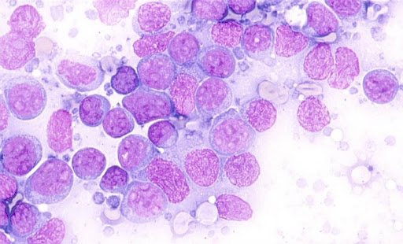
Ultrahang-vezérelt aspirációs citológiai mintavétel
Emlő aspirációs citológia – leggyakrabban a mellben tapintott csomó, göb, gyulladásos vagy daganatos betegség kivizsgálása során a képalkotó diagnosztikai vizsgálattal (mammográfia, ultrahang, CT, MR) diagnosztizált elváltozás esetén van szükség emlő aspirációs citológiai vizsgálatra a pontos diagnózis és a szükséges kezelés megállapításához.
Nyirokcsomó aspirációs citológia – általában megnagyobbodott nyirokcsomó, vagy képalkotó diagnosztikai vizsgálat (mammográfia, ultrahang, CT, MR) kapcsán diagnosztizált elváltozás, gyulladásos vagy daganatos betegség kivizsgálása esetén van szükség nyirokcsomó aspirációs citológiai vizsgálatra a pontos diagnózis és a szükséges kezelés megállapításához.
A vizsgálat rövid ideig tart, nagyobb előkészületet nem
igényel, amely után a páciens haza tud menni.
Egészségőr+
csomagnál a szűrővizsgálatot megelőző vizsgálat esetén 3 hónap várakozási idő
49
www.izys.hu
+36 1 769 0061

Slide 50

Itt az idő, hogy
ne csak beszéljünk
a megelőzésről,
hanem tegyünk
is érte!
Nincs
több
mentség!
www.izys.hu
+36 1 769 0061
50

Slide 51


Care
Kid
Hospital
51
www.izys.hu
+36 1 769 0061

Slide 52

Csatlakozás szabályai
A csatlakozás önkéntes,
Az egyes csomagok életkori megkötéseinek megfelelő személyek csatlakozhatnak,
A kockázatviselés kezdete a csatlakozási nyilatkozat aláírását követő második hónap első napján indul,
Pénztártagot és kedvezményezettet is lehet csatlakoztatni
www.izys.hu
+36 1 769 0061
52

Slide 53

Care
Biztosítás
Szolgáltatások | Keret
24 órás orvosi egészségügyi vonal | korlátlan
Második orvosi vélemény | évente 1 alkalommal
Ellátásszervezés | korlátlan
Járóbeteg ellátás | 1.000.000 Ft
Gyógytorna szublimit | 100.000 Ft
Labor | 50.000 Ft
Egynapos műtét | 300.000 Ft
Nagyértékű képalkotó diagnosztika | 1.000.000 Ft
53
www.izys.hu
+36 1 769 0061

Slide 54


Éjjel-nappal, munkaszüneti napokon is hívható
Orvossal konzultálhatunk, ha tanácstalanok vagyunk
Google doktor helyett
Családtagokra is!
ALFA doktor:
+36 1 461 1580
0-24 órás orvosi
call center
54
www.izys.hu
+36 1 769 0061

Slide 55

Care
Másodvélemény
Alábbi betegségek esetén kérhető:
Életet fenyegető rák
Szív- és érrendszeri beavatkozás
Szervátültetés
Neurológiai, idegsebészeti betegség
Idegrendszer degeneratív betegségei
Veseelégtelenség
Életet fenyegető betegség, állapot vagy
nagy bonyolultságú műtét
www.izys.hu
+36 1 769 0061
55

Slide 56
Care
Járóbeteg ellátás
31 orvos-
szakmában
allergológia
angiológia
baleseti sebészet
belgyógyászat
bőrgyógyászat
diabetológia
endokrinológia
érsebészet
fül-orr-gégészet
gasztroenterológia
gyermekgyógyászat
hematológia
idegsebészet
infektológia
kardiológia
kézsebészet
mellkas sebészet
nefrológia
neurológia
onkológia
ortopédia
patológia
rehabilitáció
reumatológia
általános sebészet
sportorvoslás
szemészet
szívsebészet
szülészet/nőgyógyászat
tüdőgyógyászat
urológia
Szakorvosi vizsgálatok esetén az önrész minden évben az első négy alkalommal 8.000 Ft, majd 15.000 Ft.
56
www.izys.hu
+36 1 769 0061

Slide 57
Care
Labor és vizsgálat
Laborvizsgálat
173 paraméter alapján
biopszia,
endoszkópia altatás nélkül,
endoszkópia altatásban
mammográfia,
izotópia
röntgen,
ABPM,
csontsűrűség,
12 elvezetéses EKG,
Holter monitor
szcintigráfia
terheléses EKG,
patológia,
dermatoszkópia epicutan allergia teszt,
neurológiai elektrofizikai vizsgálatok
dermatoszkóp,
audiológia,
hüvelycitológia,
spirometria,
kontrasztanyagos röntgen
ultrahang
57
www.izys.hu
+36 1 769 0061

Slide 58
Care
Gyógytorna
Csak
szakorvosi beutalóval,
vagy
javaslattal!
Évente maximum
10 alkalom
Illetve
maximum
100.000 Ft/év
58
www.izys.hu
+36 1 769 0061

Slide 59
Care
Egyéb feltételei
Minden szolgáltatás esetén 1 hónap, kivéve:
0-24 órás - nincs
Egynapos - 3 hónap
Kizárás/mentesülés:
Autó-motor sport
Repülőtevékenység
Veszélyes sportok
Háború, zavargások
Bűncselekmény
Öngyilkosság
Súlyosan, ittas, vagy gondatlan magatartás,
Sugárzás, nukleáris energia,
Egyéb
Egészségi állapot:
18-65 év között,
Nincs orvosi vizsgálat,
Kórelőzmény kizárása,
Díjazás:
14.990 Ft/hó
Induláskor:
1 havi levonás
www.izys.hu
+36 1 769 0061
59

Slide 60
Kid
Szolgáltatások | Keret
24 órás orvosi egészségügyi vonal | korlátlan
Második orvosi vélemény | évente 1 alkalommal
Ellátásszervezés | korlátlan
Járóbeteg ellátás | 200.000 Ft
Labor | 20.000 Ft
Egynapos műtét | 250.000 Ft
Nagyértékű képalkotó diagnosztika | 500.000 Ft
60
www.izys.hu
+36 1 769 0061

Slide 61
Kid
Járóbeteg ellátás
17 orvos-
szakmában
baleseti sebészet
belgyógyászat
bőrgyógyászat
endokrinológia
fül-orr-gégészet
gasztroenterológia
gyermekgyógyászat
kardiológia
neurológia
ortopédia
patológia
reumatológia
általános sebészet
szemészet
szülészet/nőgyógyászat
tüdőgyógyászat
urológia
Szakorvosi vizsgálatok esetén az önrész minden évben az első négy alkalommal 8.000 Ft, majd 15.000 Ft.
61
www.izys.hu
+36 1 769 0061

Slide 62
Kid
Labor és vizsgálat
Laborvizsgálat
120 paraméter alapján
biopszia,
endoszkópia altatás nélkül,
endoszkópia altatásban
mammográfia,
röntgen,
ABPM,
csontsűrűség,
12 elvezetéses EKG,
Holter monitor
terheléses EKG,
patológia,
dermatoszkópia epicutan
allergia teszt,
dermatoszkóp,
audiológia,
hüvelycitológia,
spirometria,
ultrahang
62
www.izys.hu
+36 1 769 0061

Slide 63
Kid
Egyéb feltételei
Minden szolgáltatás esetén 1 hónap, kivéve:
0-24 órás - nincs
Egynapos - 3 hónap
Kizárás/mentesülés:
Autó-motor sport
Repülőtevékenység
Veszélyes sportok
Háború, zavargások
Bűncselekmény
Öngyilkosság
Súlyosan, ittas, vagy gondatlan magatartás,
Sugárzás, nukleáris energia,
Egyéb
Egészségi állapot:
18-65 év között,
Nincs orvosi vizsgálat,
Kórelőzmény kizárása,
Díjazás:
Szűrés nélkül:
9.990 Ft/hó
Induláskor:
1 havi levonás
www.izys.hu
+36 1 769 0061
63

Slide 64
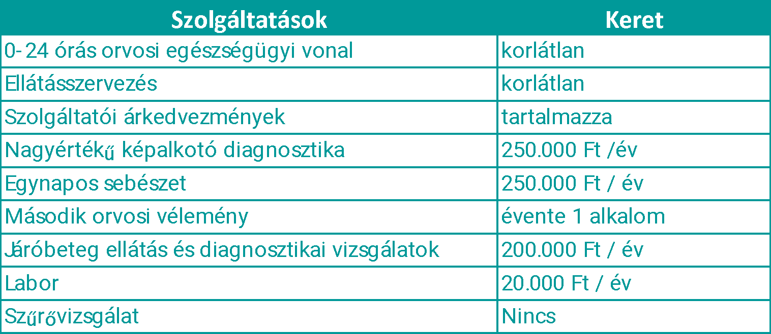
Gyerek
Biztosítás
64
www.izys.hu
+36 1 769 0061

Slide 65
Gyerek
Egyéb feltételei
Minden szolgáltatás esetén 1 hónap, kivéve:
0-24 órás - nincs
Egynapos - 3 hónap
Kizárás/mentesülés:
Autó-motor sport
Repülőtevékenység
Veszélyes sportok
Háború, zavargások
Bűncselekmény
Öngyilkosság
Súlyosan, ittas, vagy gondatlan magatartás,
Sugárzás, nukleáris energia,
Egyéb
Egészségi állapot:
0,5-17 év között,
Nincs orvosi vizsgálat,
Kórelőzmény kizárása,
Díjazás:
9.600 Ft/hó
Induláskor:
1 havi levonás
www.izys.hu
+36 1 769 0061
65

Slide 66
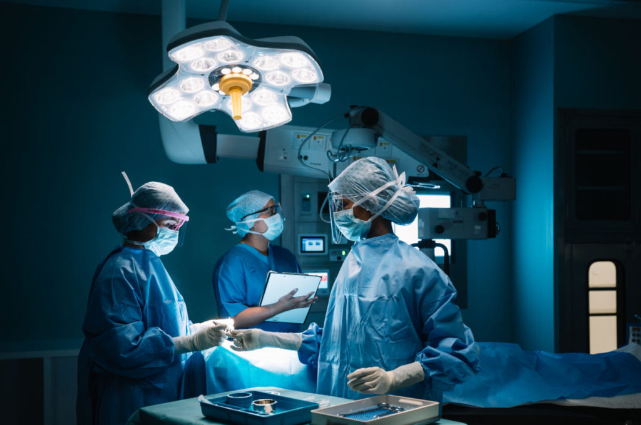
Hospital
66
www.izys.hu
+36 1 769 0061

Slide 67
hospital
Egynapos
valamint
nagy műtétek
Betegút-
menedzser
Műtétet
megelőző
vizsgálatok
67
www.izys.hu
+36 1 769 0061

Slide 68
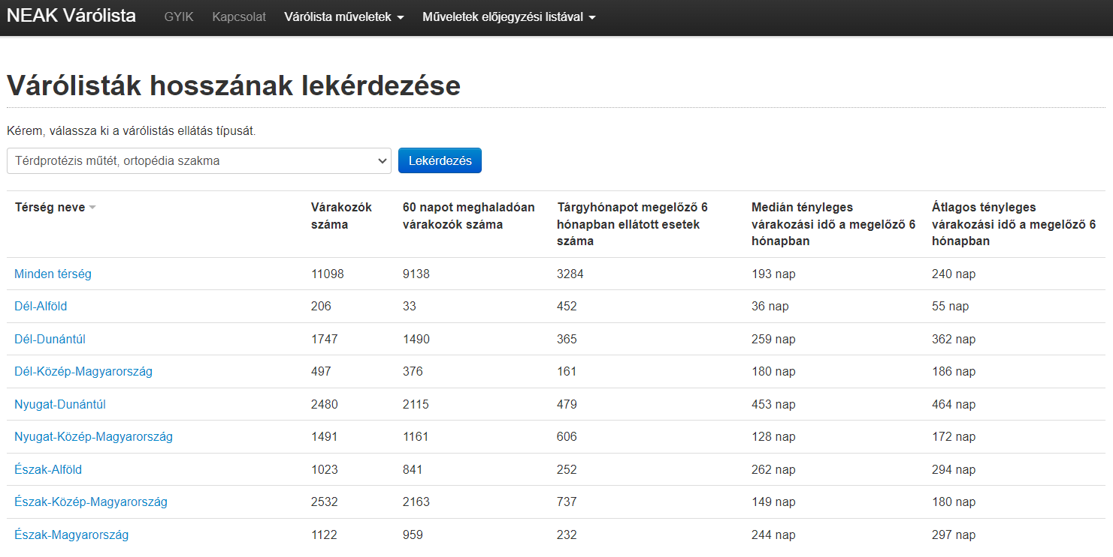
hospital
68
www.izys.hu
+36 1 769 0061

Slide 69
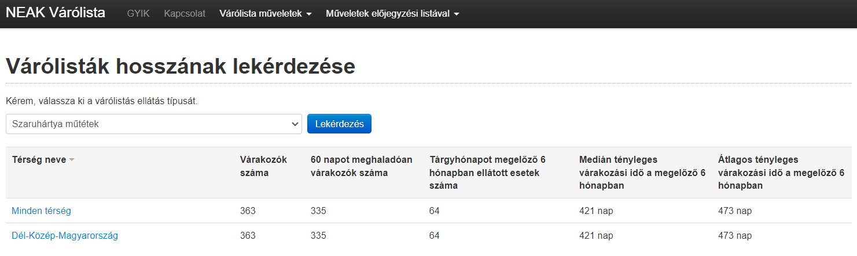
hospital
69
www.izys.hu
+36 1 769 0061

Slide 70
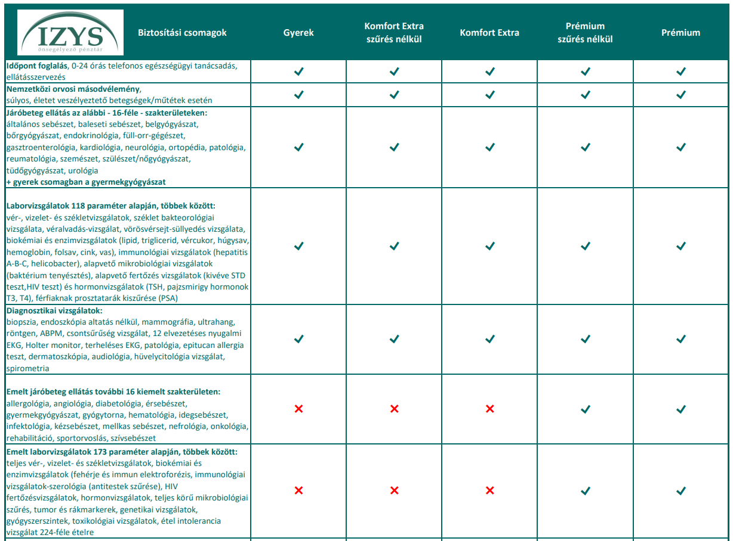
Csomagok összehasonlító táblázata
IZYS Biztosítási csomagok
Komfort Extra
Prémium
70
www.izys.hu
+36 1 769 0061

Slide 71
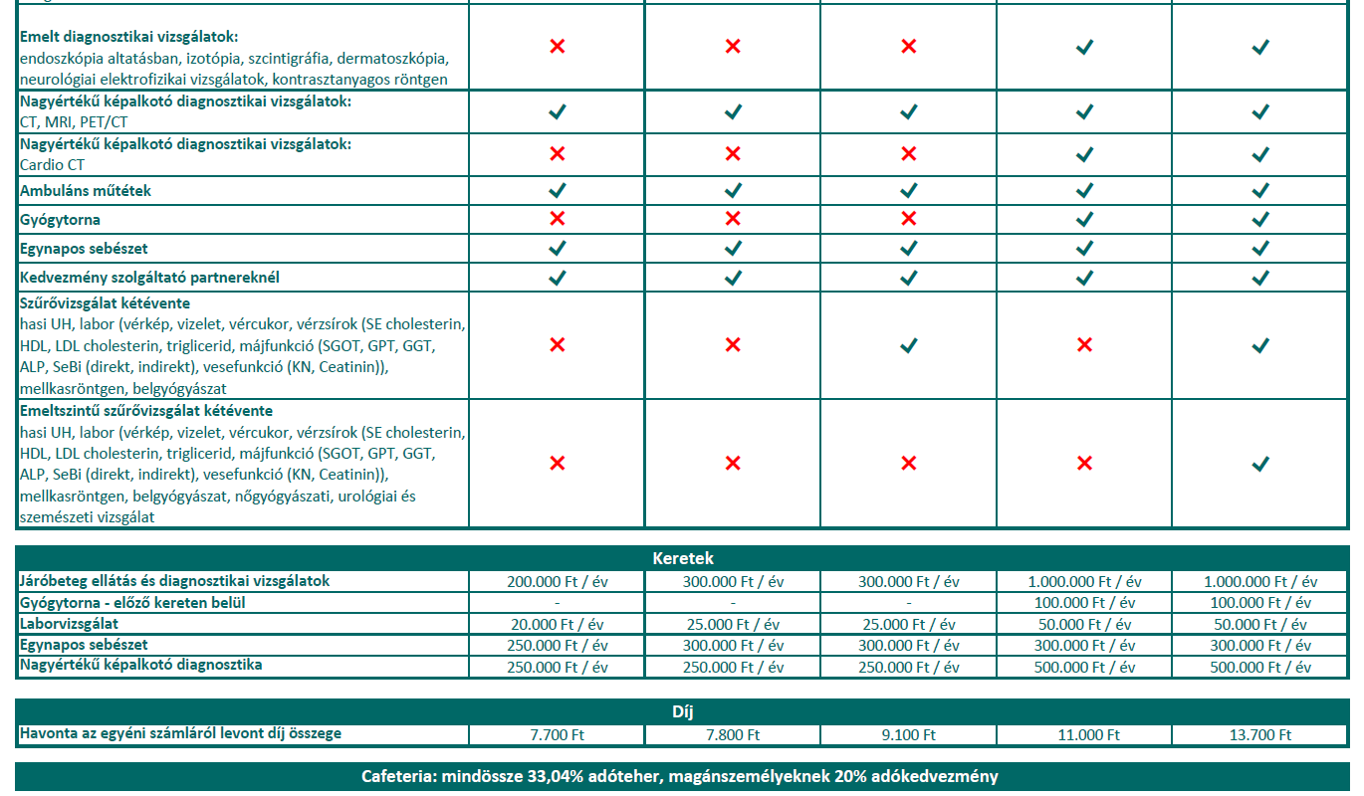
Csomagok összehasonlító táblázata
IZYS Biztosítási csomagok
Komfort Extra
Prémium
71
www.izys.hu
+36 1 769 0061

Slide 72

Mi kell a csatlakozáshoz
Biztosítási csatlakozási nyilatkozat
IZYS közösségi tartalékhoz csatlakozási nyilatkozat
Adatkezelésére vonatkozó nyilatkozat
www.izys.hu
+36 1 769 0061
72

Slide 73
Rendszeres
kártyás befizetés
Ha az ügyfél kitöltöttétek a szükséges nyomtatványokat, akkor egyből érdemes beállítani egy rendszeres kártyás egyenlegfeltöltés minden hónap 24.-re.
73
www.izys.hu

Slide 74

IZYS Pénztár
Babaváró program

Slide 75
Babavárót okosan
600.000
Ft/év
10.000.000 Ft
50.000
Ft/hó
Babaváró hitel összege
Maximális törlesztőrészlet
Maximális törlesztőrészlet
75
www.izys.hu
+36 1 769 0061

Slide 76


Babaváró 10.000.000 Ft
Szabadon elkölthető
7.000.000 Ft
Megtakarítás
3.000.000 Ft
3.000.000 Ft megtakarítás után 20% adókedvezmény: 600.000 Ft
76
www.izys.hu
+36 1 769 0061

Slide 77
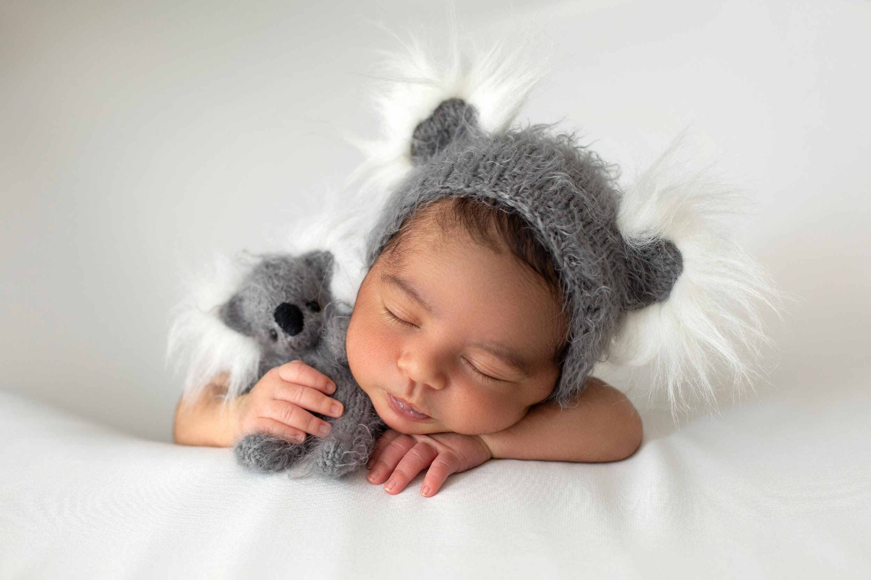
20%
SZJA
Szülés szolgáltatás
+
Pénztártagonként évi 750.000 Ft
120 nap
Feltöltés
Kifizetés
Születés
Igénylés
180 nap
+150.000 Ft adókedvezmény
+30.000 Ft hozam
-50.000 Ft költség (kártyadíjjal együtt)
Pénztártagonként felvehető összeg maximum
2.000.000 Ft
130.000 Ft Profit
Pénztártagonként
(17% félév alatt)
!
77
www.izys.hu
+36 1 769 0061

Slide 78

20%
SZJA
CSED/GYED/GYES kiegészítés
Havonta kisebb összegek, vagy egy összegben maximum évi 750.000 Ft
+
Első befizetés
Első kifizetés
180 nap
+150.000 Ft adókedvezmény
-30.000 Ft hozam
-44.000 Ft költség (kártyadíjjal együtt)
Havonta a korábbi bruttó bér erejéig kiegészíthető a CSED/GYED/, vagy duplázható a GYES
Minimum: 136.000 Ft Profit
Pénztártagonként
(18% félév alatt)
!
78
www.izys.hu
+36 1 769 0061

Slide 79
1. év
Szülés
szolgáltatás
2. év
CSED
kiegészítés
3. év
GYED
kiegészítés
Akár
5.400.000 Ft
adókedvezmény
9 év alatt!
4. év
Szülés
szolgáltatás
5. év
CSED
kiegészítés
6. év
GYED
kiegészítés
7. év
Szülés
szolgáltatás
8. év
CSED
kiegészítés
9. év
GYED
kiegészítés
79
www.izys.hu
+36 1 769 0061

Slide 80









Még egy pénztár
a költésekhez
MOST kártya funkció aktiválásával,
Nem kell előre feltölteni,
csak a kártya díjával,
Csak költeni vele, nem egyenleget figyelni
Pelenka, tápszer,
babatusfürdő,
babasampon,
popsitörlő
További akár
1.350.000 Ft
Adókedvezmény
9 év alatt!
www.izys.hu
+36 1 769 0061
80

Slide 81

Ha van több megtakarításra lehetőség:
További 10% adókedvezmény
2 éves
lekötésre!
6 számla, vagyis 4.5 MFt megtakarítással akár 8,1 MFt adókedvezmény 9 év alatt
8 számla, vagyis 6 MFt megtakarítással akár 10,8 MFt adókedvezmény 9 év alat
www.izys.hu
+36 1 769 0061
81

Slide 82

Őrangyal vigyáz rád
Egy alkalommal ingyenes terhességi ultrahang – babamozi 25.000 Ft értékben
Ha sikertelen az őssejtlevétel, akkor a kezdőszett árát visszatérítjük
Lombik programot megelőző vizsgálatokat 200.000 Ft értékben támogatjuk
Baba elvesztése esetén 375.000 Ft kompenzáció
*A biztosítás
jellegű szolgáltatás
havi díja 395 Ft,
a tájékoztatás nem
teljes körű
82
www.izys.hu
+36 1 769 0061

Slide 83
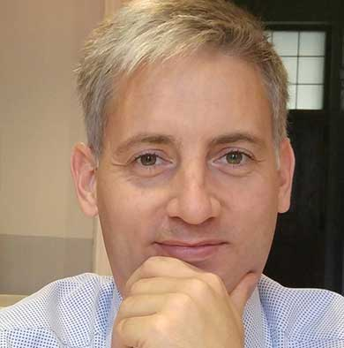
Bizonytalan vagy még?
Fogjuk a kezed!
+36 70 366 3160
Belányi-Sztraka Szabolcs
szabolcs.belanyi-sztraka@izys.hu
KONKRÉT, ÜGYFÉLLEL KAPCSOLATOS
KÉRDÉS ESETÉN
hívd az ügyfélszolgálatot +36 1 769 0061
www.izys.hu
+36 1 769 0061
83

